Slide 1
Blockchain: Bitcoin & NFT
Βαζαίος Στυλιανός Α.Μ.:1054284
Human Computer Interaction(H.R.I.)
Η παρουσίαση αυτή χρησιμοποιείται ως πείραμα για την Διπλωματική εργασία με Θέμα:
Ανάπτυξη διαδικτυακής εφαρμογής για αυτόματη σύνοψη διαφανειών βασισμένη σε δεδομένα οφθαλμικής ιχνηλάτησης

Slide 2
Τί είναι το λεγόμενο Blockchain?
Το blockchain είναι μια κατανεμημένη βάση δεδομένων που μοιράζεται μεταξύ των κόμβων ενός δικτύου υπολογιστών ή αλλιώς το internet.
Μια βασική διαφορά μεταξύ μιας τυπικής βάσης δεδομένων και του blockchain είναι ο τρόπος με τον οποίο είναι δομημένα τα δεδομένα. To blockchain συλλέγει πληροφορίες μαζί σε ομάδες, γνωστές ως μπλοκ, που περιέχουν σύνολα πληροφοριών.
Τα δεδομένα μπλοκ έχουν ορισμένες χωρητικότητες αποθήκευσης. Όταν γεμίσουν κλείνουν και συνδέονται με το προηγουμένως γεμάτο μπλοκ, σχηματίζοντας μια αλυσίδα δεδομένων γνωστή ως blockchain.
Σε μία αλυσίδα μπλοκ οι νέες πληροφορίες που προκύπτουν από ένα νέο προστιθέμενο μπλοκ μεταγλωττίζονται σε ένα νεοσχηματισμένο μπλοκ που στη συνέχεια θα προστείθεται στην αλυσίδα μόλις γεμίσει.

Slide 3
Δομή ενός μπλόκ:
Ένα μπλοκ περιέχει το κρυπτογραφικό αποτύπωμα του προηγούμενου στην αλυσίδα, μπλοκ (previous block hash), δηλαδή έναν δείκτη που καθορίζει τη μοναδική ταυτότητα του προηγούμενου μπλοκ. Τα δεδομένα αυτά ανήκουν στην κατηγορία των σημαντικών δεδομένων.
Ακόμα ένα μπλοκ περιέχει το κρυπτογραφικό αποτύπωμα που προκύπτει από τη λειτουργία μιας συνάρτησης κατακερματισμού(hashing) πάνω στο σύνολο των εισαχθέντων συναλλαγών (transactions) στο μπλοκ. Οι συναλλαγές ανήκουν στην κατηγορία των Χρήσιμων Δεδομένων, ενώ το κρυπτογραφικό τους αποτύπωμα ανήκει στην κατηγορία των Σημαντικών Δεδομένων.
Ένα μπλοκ περιέχει και τη χρονική του σφραγίδα ή χρόνο-σφραγίδα (timestamp). Πρόκειται για τον αριθμό των δευτερολέπτων που έχουν μεσολαβήσει από την 1η Ιανουαρίου του 1970 μέχρι την στιγμή της παραγωγής της χρονοσφραγίδας.
Σε ένα μπλοκ περιλαμβάνεται και η απόδειξη μόχθου του (cryptographic nonce). Πρόκειται για έναν μοναδικά δημιουργημένο αριθμητικό λέξημα.
Κάθε μπλοκ περιέχει και το δικό του μοναδικό κρυπτογραφικό αποτύπωμα. Το αποτύπωμα αυτό καθορίζει τη μοναδική ταυτότητα του μπλοκ αυτού σε σχέση με τα υπόλοιπα της αλυσίδας.

Slide 4
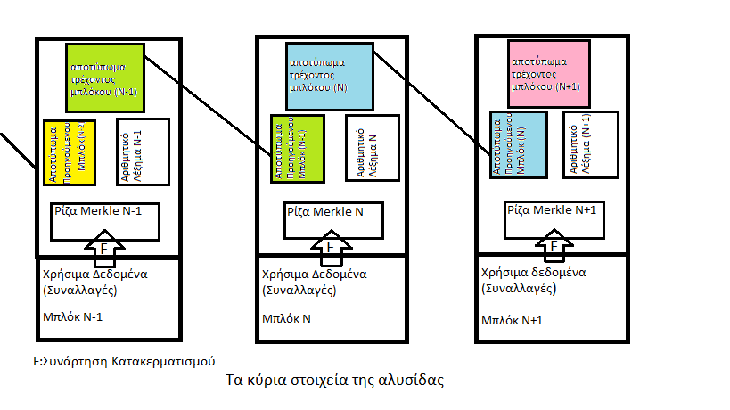
Τί είναι το λεγόμενο Blockchain?
Δομή και Σχεδιασμός Αλυσίδας Μπλοκ

Slide 5
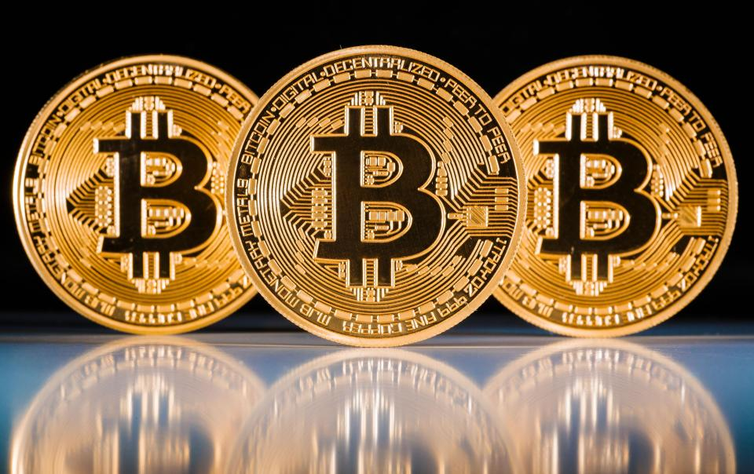
Blockchain και Bitcoins
Η καινοτομία με ένα blockchain είναι πως:
Το blockchain εγγυάται την πιστότητα.
Το blockchain εγγυάται την ασφάλεια ενός αρχείου δεδομένων.
Το blockchain δεν έχει ανάγκη ενός αξιόπιστου τρίτου μέρους.
Τα blockchains είναι περισσότερο γνωστά για την χρήση τους σε συστήματα κρυπτονομισμάτων, όπως το Bitcoin.
Το Bitcoin είναι ένα ψηφιακό νόμισμα που λειτουργεί χωρίς κεντρικό έλεγχο ή επίβλεψη τραπεζών ή κυβερνήσεων.
Το Bitcoin βασίζεται σε λογισμικό peer-to-peer(P2P) και κρυπτογραφία.
Ένα δημόσιο καθολικό δίκτυο καταγράφει όλες τις συναλλαγές bitcoin και τα αντίγραφα διατηρούνται σε διακομιστές σε όλο τον κόσμο.

Slide 6
Ιστορία του Bitcoin
Το Bitcoin πρωτοεμφανίστηκε το 2008 σε μια δημοσίευση που συντάχθηκε από τον Satoshi Nakamoto με τίτλο Bitcoin: A Peer-to-Peer Electronic Cash System.
Στις 3 Ιανουαρίου 2009, δημιουργήθηκε το δίκτυο bitcoin με τον Satoshi Nakamoto να εξορύσσει το μπλοκ γένεσης του, το οποίο είχε ανταμοιβή 50 btc(bitcoin).
Από τις αρχές του 2011, άρχισαν να εμφανίζονται και άλλα κρυπτονομίσματα βασισμένα στον open source κώδικα του bitcoin και να αυξάνεται η χρήση του σε ηλεκτρονικές συναλλαγές.
Πλέον το Bitcoin αποτελεί το κορυφαίο συνάλλαγμα μεταξύ των κρυπτονομισματων έχοντας γίνει αποδεκτό σε μεγάλη πλειοψηφία στις ηλεκτρονικές συναλλαγές.

Slide 7
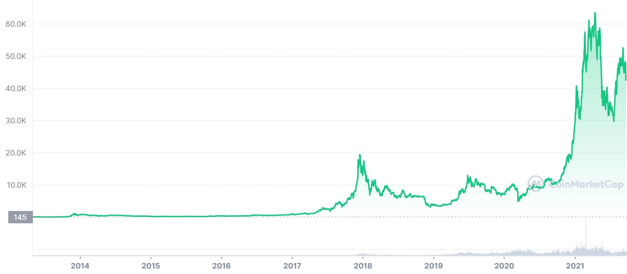
Ιστορία του Bitcoin
Παρακάτω Βλέπουμε την αύξηση της τιμής το Bitcoin με την πάροδο του χρόνου
Από το 2018 και μετά λόγω της αύξησης του “Bitcoin mining” η τιμή του bitcoin αρχίζει να αυξάνεται με ραγδαίους ρυθμούς επηρεάζοντας και τα υπόλοιπα κρυπτονομίσματα.

Slide 8

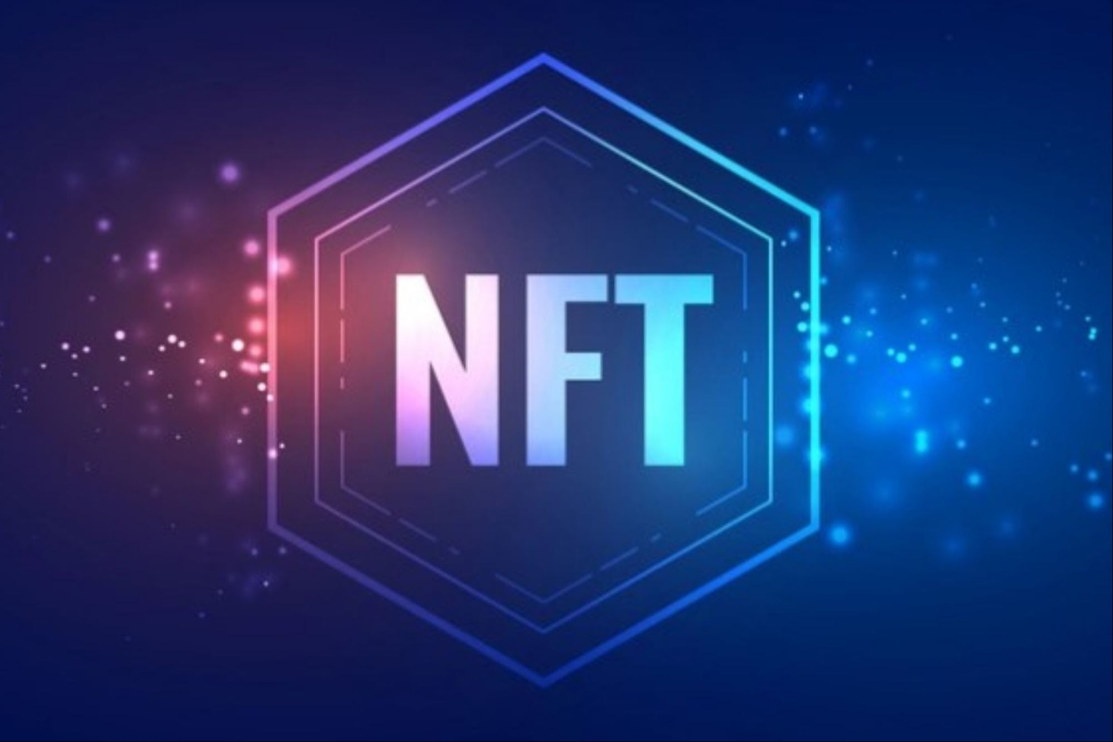
Blockchain και NFT’s
Τα NFT’s ή Non Fungible Tokens μπορούν να είναι οτιδήποτε ψηφιακό όπως σχέδια και μουσική, αλλά προς το παρόν το μεγαλύτερο μέρος του τρέχοντος ενθουσιασμού είναι γύρω από τη χρήση της τεχνολογίας για την πώληση ψηφιακής τέχνης.
Σε πολύ υψηλό επίπεδο, τα περισσότερα blockchain υποστηρίζουν την αποθήκευση επιπλέον πληροφοριών, εκτός των συναλλαγών, και αυτό δίνει την δυνατότητα κάθε blockchain να λειτουργεί διαφορετικά από ένα άλλο.
Αξίζει να σημειωθεί ότι σε κάθε blockchain μπορεί να εφαρμόσει την δικιά του έκδοση NFT.

Slide 9
Τέλος Παρουσίασης
Σας Ευχαριστώ για τον χρόνο σας!

